Slide 1

Письмове множення на розрядне число
Математика
3 клас
Розділ 8. Повторення вивченого за рік
Урок 152

Slide 2






Налаштування на урок
Виберіть смайл, що відповідає вашому очікуванню.
Усе буде добре!
Я зможу!
Я впораюсь!
Я виконаю!
Я вивчу!
Я зрозумію!

Slide 3
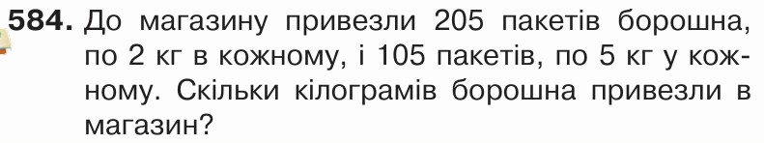


Перевірка домашнього завдання
Підручник
Ст.106-107

Slide 4
План уроку
Усні обчисле-ння
Розв’язува-ння виразів на кілька дій та нерівностей зі змінною
Робота над задачами з остачею
Ознайомлення з письмовим множенням на розрядне число

Slide 5









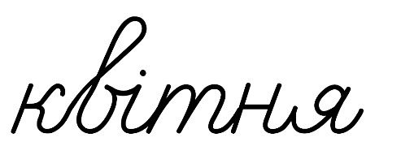

см
кг
хв
с
в
d
хв
дм
км
м
(
·
:
)
мм
ц
год
Математичний диктант
Число 90 зменште в 10 разів.
Добуток чисел 0 і 7 збільште на 45.
Частку чисел 0 і 8 збільште в 2 рази.
Знайдіть частку чисел 320 і 4.
Суму чисел 37 і 3 помножте на 0.
У скільки разів число 100 більше числа 10?
Число 300 зменште у 100 разів.

Slide 6

Блиц обчислення
Замініть кожне з розрядних чисел добутком за зразком
30 = 3 ∙ 10
5 ∙ 10
50 =
600 =
900 =
6 ∙ 100
9 ∙ 100
Виконайте множення послідовно.
800
9 ∙ 70= 4 ∙ 200= 9 ∙ 80= 5 ∙ 50=
630
720
250
Підручник
Ст.107
№586-587

Slide 7
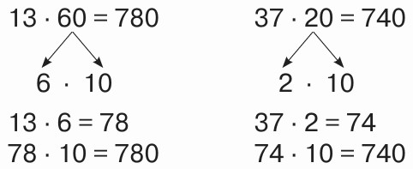

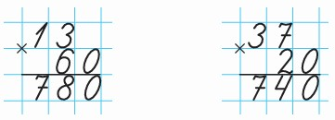
Розгляньте записи й поясни обчислення
Ці добутки можна записати у стовпчик
Зверніть увагу, як записують другий множник за письмового множення на розрядне число.
Підручник
Ст.107
№588

Slide 8


Виконайте множення письмово
94
99
960
0
0
780
25 ∙ 30 + 12 ∙ 20 = 26 ∙ 30 – 23 ∙ 30 =
990
90
1) 25
30
2) 12
20
3) 750
240
1) 26
30
2) 23
30
3)_ 780
690
˟
˟
˟
˟
750
240
990
780
690
90
Підручник
Ст.107
№589-590

Slide 9
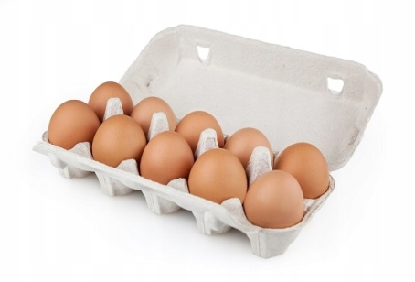
Розв’яжіть задачі на ділення з остачею
Учні мають розкласти 75 олівців у коробки, по 12 штук у кожну. Скільки буде повних коробок? Скільки олівців залишиться?
75 : 12 =
6 (к.) залишилося 3 олівця.
6
72
12 ∙ __=
Фермер зібрав 72 яйця. У нього є лотки на 10 яєць і на 12 яєць. Які лотки потрібно взяти, щоб після пакування яєць не було решти? Скільки лотків буде заповнено?
72 : 10 =
72 : 12 =
7 (ост.2)
6 (л.)
Підручник
Ст.107-108
№591-592

Slide 10

Розв’язування нерівності зі змінною
Які записи є нерівностями?
Доберіть і запишіть по два розв’язки до кожної нерівності.
100.
890 > c с = …
56 + a < 78 а = …
889,
800,
1,
10,
21,
Підручник
Ст.108
№593-594
а = 78 – 56 =
22

Slide 11
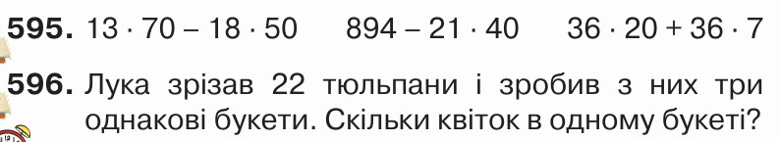
Домашнє завдання
Підручник
Ст.108

Slide 12




Вправа «Мікрофон»
Як записувати результат письмого множення на кругле число?
Який порядок виконання дій у виразі з діями різних ступенів
Яке завдання на уроці було найлегшим?

Slide 13




Рефлексія
Оберіть смайл, яким визначите свої емоції в кінці уроку
Завдання приносили радість
Завдання принесли втому
Здивувала інформація
Відчуваю задоволення

